Slide 1

Pakt für den Ganztag
Modul „Ganztag“

Slide 2
Inhaltlicher Verlaufsplan
Vorstellungsrunde
Warum überhaupt Ganztagsschule?
Ganztagsschule – was ist das eigentlich?
Welche Formen ganztägiger Schulen gibt es?
Was macht eine Ganztagsschule anders?
Wie sind Ganztagsschulen organisiert?
Wie werden Eltern beteiligt?
Abschlussgespräch

Slide 3
Vorstellungsrunde
Name, Wohnort, Alter
Beruflicher Werdegang
Arbeit an der Schule:
Was ist meine Funktion?
Wie sieht mein Arbeitstag aus?
Wie stelle ich mir die zukünftige Arbeit an der Schule vor?

Slide 4
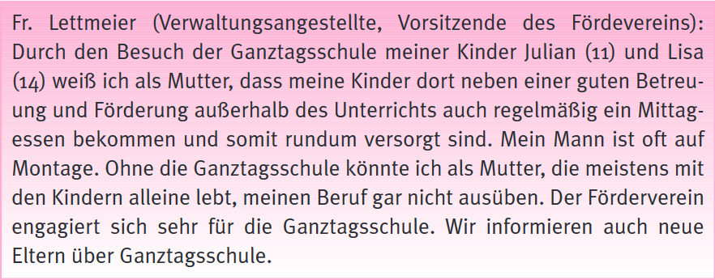
1. Warum überhaupt Ganztagsschule?

Slide 5
Weshalb verlässliche Betreuung?
Die Lebensverhältnisse für Kinder und Jugendliche haben sich in den letzten
drei Jahrzehnten stark gewandelt
Erwerbstätigkeit der Eltern
Gewandelte Familienformen
Erreichbarkeit von Spiel-, Freizeit- und Kulturangeboten
→ Hinblick auf berufstätige und alleinerziehende Elternteile, soll die Ganztagsschule den Kindern die Möglichkeit einer verlässlichen Betreuung und sinnvollen Freizeitgestaltung geben

Slide 6
Vorteile für Eltern
Entlastung des Familienlebens
Kinder erledigen Hausaufgaben
vielfältiges Angebot an Lernmöglichkeiten in der Gemeinschaft
Vereinbarkeit von Familie und Beruf → Erwerbstätigkeit der Eltern
verbessert die sozialen und kulturellen Chancen der Familien und die Integration der Kinder

Slide 7
Wozu führen eine erweiterte Lernzeit und differenzierte Lehrmethoden?
Anforderungen an die Qualifikationen und Fähigkeitsniveau von Schulabgängern sind gestiegen
Umfangreiches Fachwissen zu wenig
Fähigkeiten erwerben, die „quer“ zu den Schulfächern liegen
  Schlüsselkompetenzen: beispielsweise Fähigkeiten zur Planung oder zum Umgang mit Medien, Sprach- und Kommunikationskompetenzen, Teamfähigkeit
berufliche Kompetenzen werden hohe Grundfähigkeiten benötigt
Um Schlüsselkompetenzen, Orientierungswissen und Fachwissen zu vermitteln
  → speziellen Methoden und Lernverfahren (z. B. Experimente, Projekte, Erkundungen in der Praxis).

Slide 8
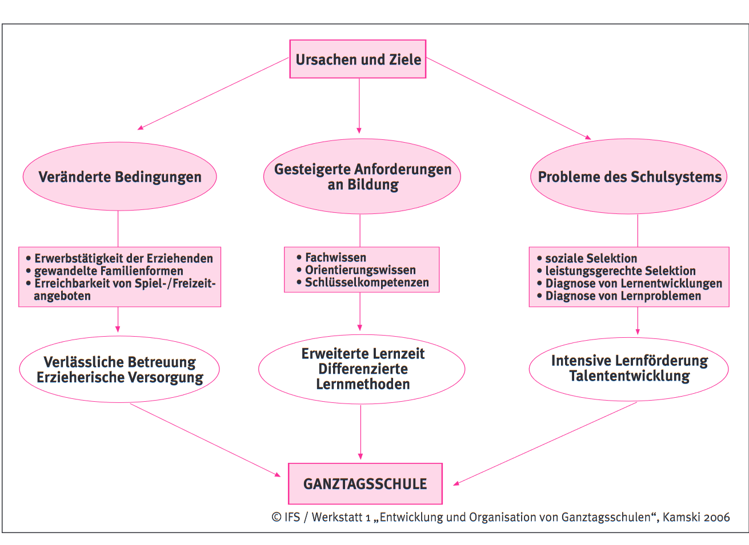

Slide 9
2. Ganztagsschule – was ist das eigentlich?
Ganztagsschule, Ganztagsbetreuung und Ganztagsversorgung sind die bekanntesten Formen
Es gibt zwei wichtige Unterscheidungsmöglichkeiten zur Halbtagsschule:
  1. Jede Form von Ganztagsschule bietet mittags eine Versorgung für die Schüler/innen an. Es besteht die Möglichkeit, in der Schule zu essen und die Pausenzeit zwischen dem Vormittag und dem Nachmittag zu verbringen.
  2. Jede Schule, die in irgendeiner Form den Begriff „Ganztag“ in ihrem Titel trägt, muss mindestens an drei Tagen in der Woche dafür sorgen, dass die Kinder und Jugendlichen mindestens acht Stunden in der Schule sein können.

Slide 10
Von wann bis wann sind die Kinder in der Schule?
Kernzeit: 8.00 bis 15.00 Uhr (16.00 Uhr) oder Erweiterte Betreuungsangebote: 6.00 bis 18.00 Uhr (20.00 Uhr)
Manche Eltern denken, dass die Schülerinnen und Schüler von morgens bis abends eine Schule besuchen
  → Irrtum!
Haben Kinder den ganzen Tag Schule?
Anzahl der Unterrichtsstunden
Verteilung der Unterrichtsstunden
Erweiterte Lerngelegenheiten

Slide 11
Wie wird die Ganztagsschule organisiert?
Ganztagsschule besteht aus zwei Säulen
  1. Unterricht und 2. Betreuung
Unterstützung: durch Jugendhilfe, Erzieherinnen und Erzieher, Lehrkräfte, Ehrenamtliche etc.
Ziel: Schulleben mit seinem Unterricht und den außerunterrichtlichen Elementen für alle Schülerinnen und Schüler sinnvoll auf den Vor- und Nachmittag zu verteilen

Slide 12
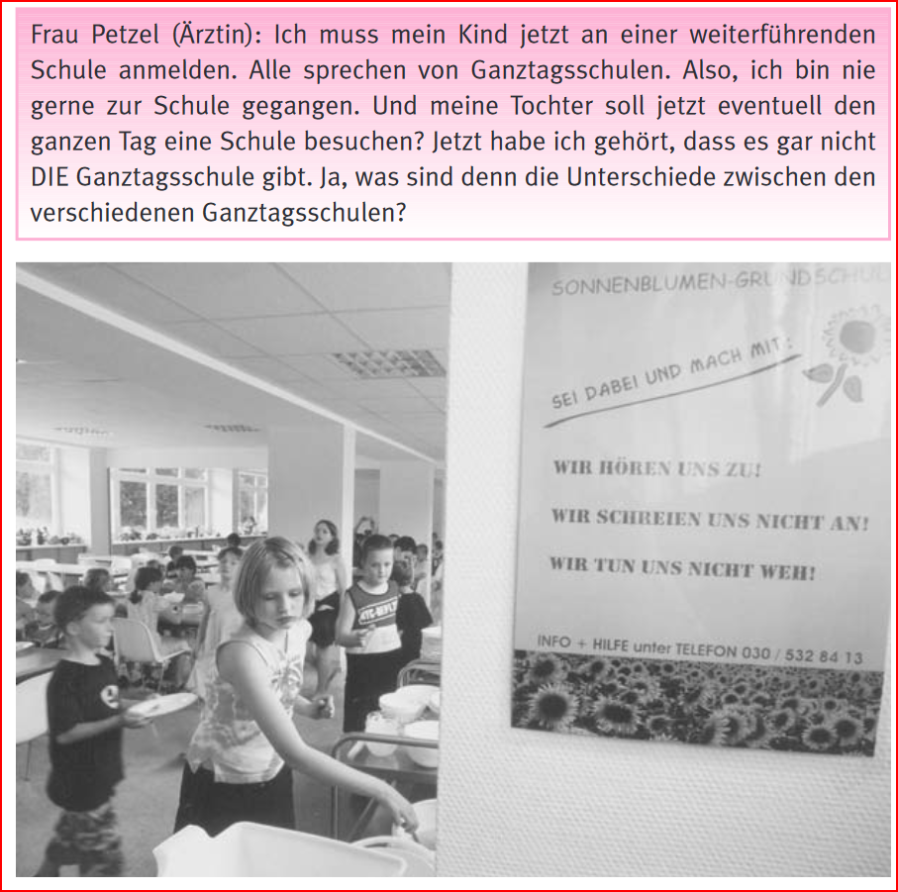
3. Welche Formen ganztägiger Schulen gibt es?

Slide 13
Ganztagsschulen Modelle
Modell 1
Modell 2
Schule und außerschulische Partner in der Schule (Schulgelände) arbeiten zusammen.
Schule kooperiert mit Einrichtungen in der Gemeinde oder im
Stadtteil. Hierzu gehören auch Modelle von Schule und Hort

Slide 14
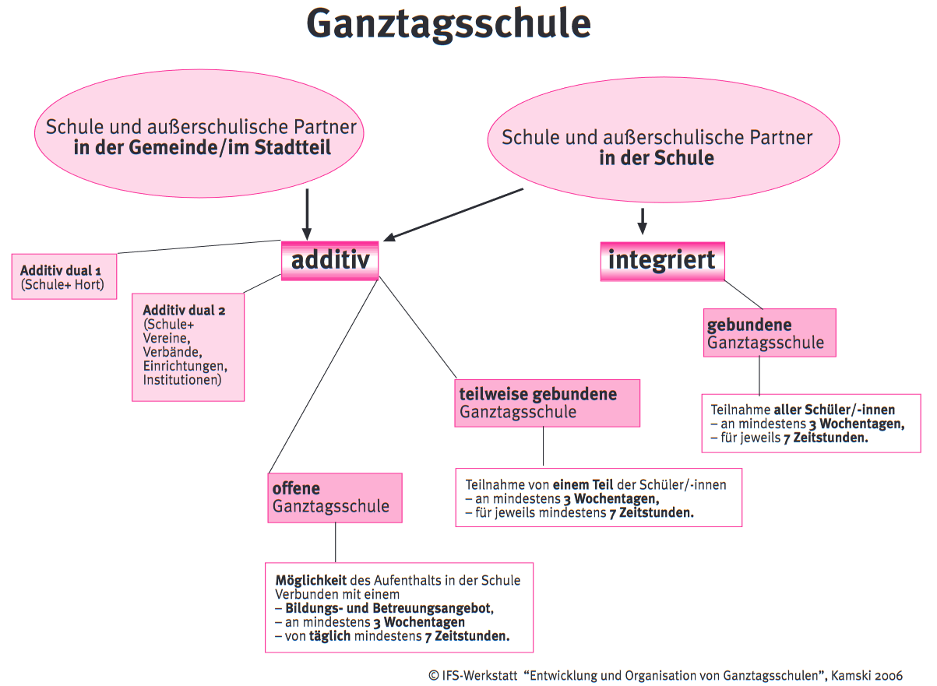

Slide 15
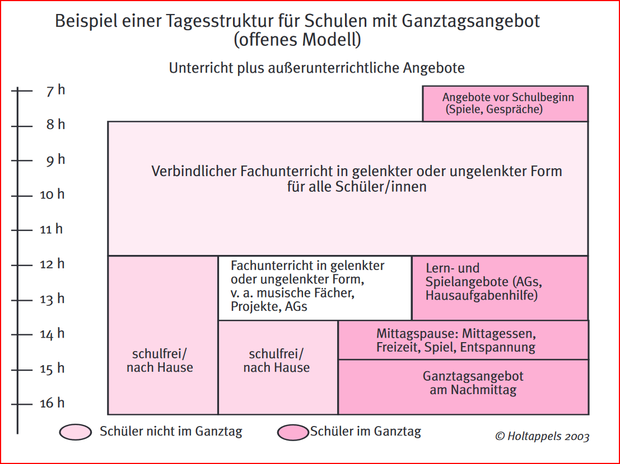

Slide 16
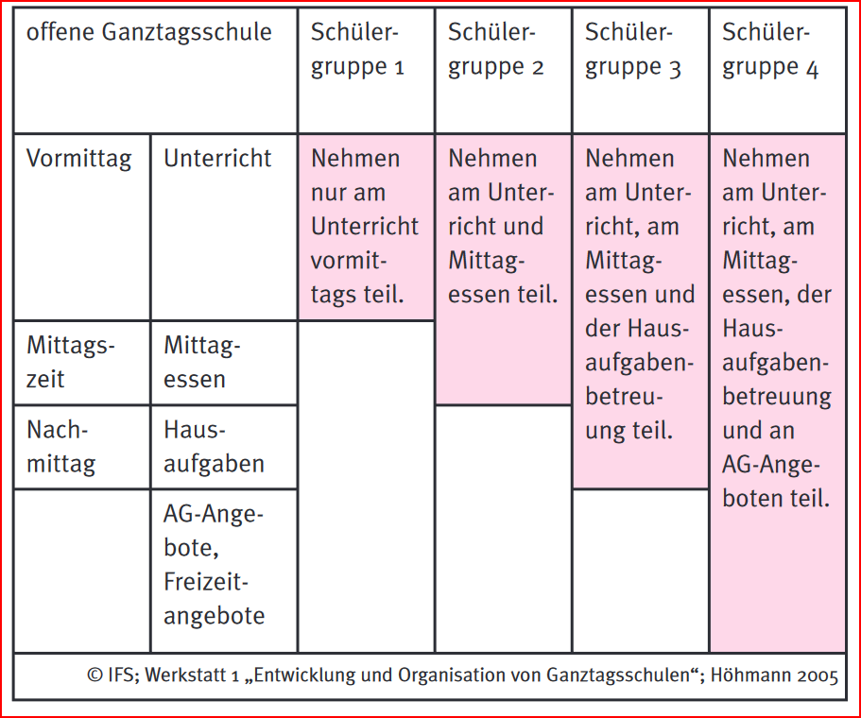

Slide 17
Kritik an der offenen Ganztagsschule
• An offenen Ganztagsschulen wechselt das Personal häufiger.
• Schülerinnen und Schüler bewegen sich vermehrt in wechselnden Gruppen.
• soziales Lernen durch Mischung der Schülerschaft ist weniger vorhanden, wenn nicht alle Schülerinnen und Schüler gemeinsam die Schule besuchen.
• Fokus am Nachmittag liegt mehr auf dem Betreuungssektor, als auf dem Bildungssektor.

Slide 18
Welche Möglichkeiten bietet die gebundene
Ganztagsschule?
Unterricht und Angebote, Pausen und Entspannungsphasen über Tag verteilt und integriert
ALLEN Schülerinnen und Schülern besucht
Pausen, Freizeitangebote und Unterricht flexibel
traditioneller Schulrhythmus → beweglicher, den gesundheitlichen Erkenntnissen Tages- und Wochenrhythmus
Bewegungsdrang → Konzentrationsfähigkeit, Lernwünsche und Erholungsbedürfnisse
Ziel: Wechsel von Lern- und Freizeitaktivitäten, Ruhe und Bewegung, Anspannung und Entspannung

Slide 19
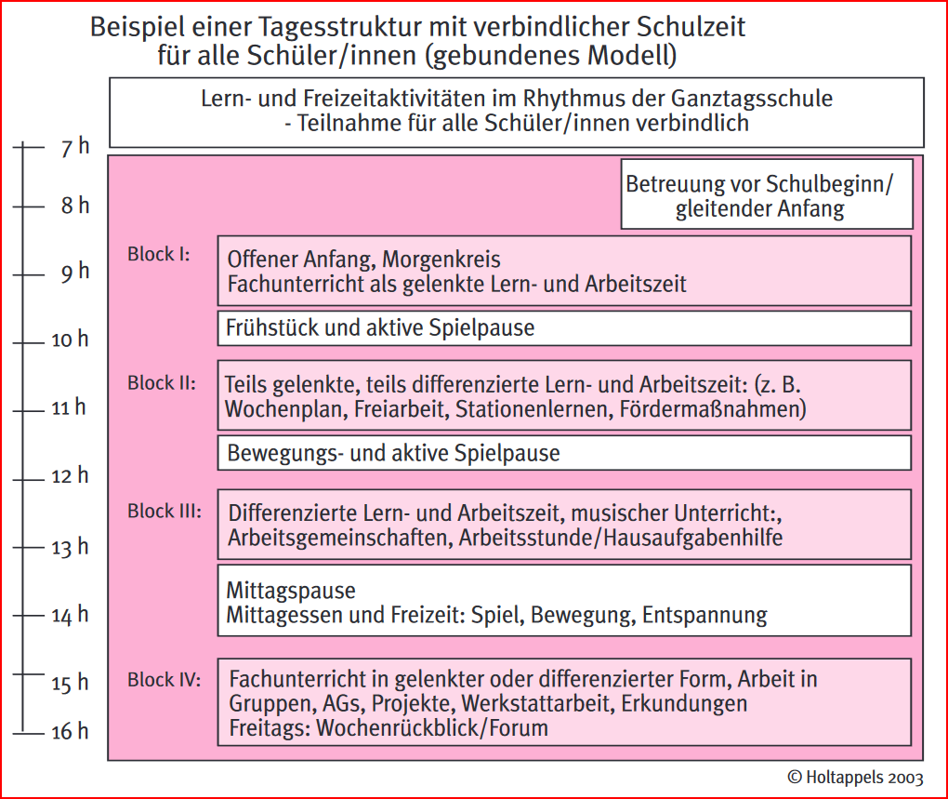

Slide 20
Welche Möglichkeiten bieten Ganztagsschulen
Kindern und Eltern?
Kinder:
• mehr Zeit zum Lernen
• das Gelernte durch ein Mehr an Zeit vertiefen
• gut betreut in Hausaufgaben und Förderungen
• von morgens bis nachmittags betreut
• Spielgefährten
• mehr Kontakt zu ihren Lehrpersonen
• regelmäßig eine warme Mahlzeit
• Möglichkeit an unterschiedlichen Freizeitaktivitäten teilzunehmen
• verschiedene Aktivitäten ausprobieren und durchführen
Eltern:
• Kinder gut betreut und versorgt
• Erledigung von Hausaufgaben und Übungsaufgaben verlassen
• wissen, dass Kinder eine Mittagsmahlzeit in Gesellschaft
• Kinder Spielgefährten haben
• Kindern vielfältige Freizeitangebote
• Entspannungsphasen im Tagesablauf geachtet wird
• Lehrkräfte ihre Kinder besser kennen lernen können
• Möglichkeit, einer Berufstätigkeit nachzugehen

Slide 21
4. Was macht eine Ganztagsschule anders?
Ganztagsschule hat die Aufgabe, Schülerinnen und Schüler zu fördern, interessante Herausforderungen zu bieten, bilden und zu erziehen
Musische, sportliche und sprachliche, naturwissenschaftliche und mathematische Angebote bereithalten
Angebote zur Persönlichkeitsentwicklung und -stärkung oder Lerngelegenheiten, besondere Aktivitäten wie Ausflüge und Projekte
Hausaufgaben werden zu Übungsaufgaben

Slide 22
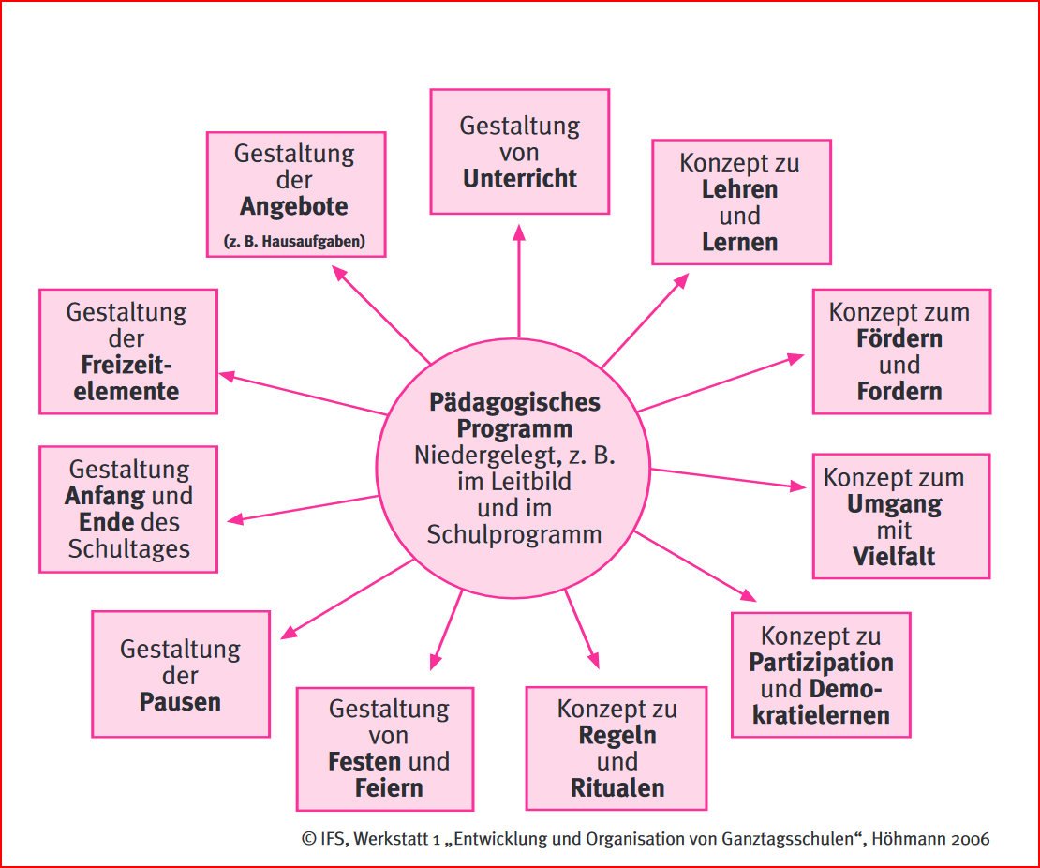

Slide 23
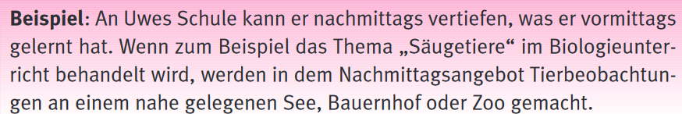
Unterricht und Angebote sollten aufeinander bezogen sein
→ Besonders die Abstimmung zwischen Hausaufgabenbetreuung und Unterricht oder die Abstimmung der Förderkonzepte mit dem unterrichtlichen Bereich stellen eine solche Querverbindung dar

Slide 24
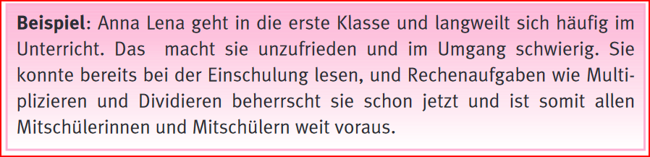
Unterschiedliche Leistungsstärken können gezielt gefördert werden
gute Ganztagsschule hat pädagogisches Konzept, das Diagnose von Begabungspotenzialen, Lernentwicklung und Lernproblemen beinhaltet
  →Talententwicklung, intensive Lernförderung, außerunterrichtlichen Angeboten praktizieren zu können
individuelle Förderung der Lernenden steht im Vordergrund

Slide 25
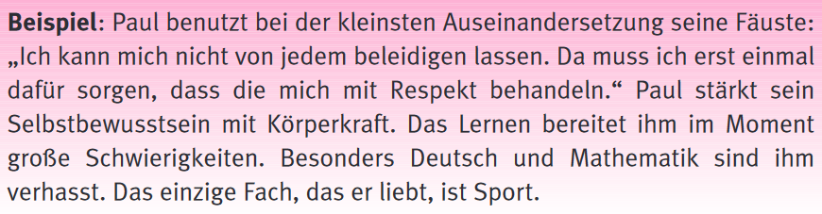
Umsetzung von pädagogischen Konzepten zur sozialen Erziehung
viele Schülerinnen und Schüler, die lernen müssen, mit Konflikten umzugehen
Regeln festgelegen und vereinbaren: gelten im Unterricht, Angeboten, Freizeitangeboten und Pausen
Lehrer und Mitarbeiter müssen sich an ein Konzept halten

Slide 26
Lernchancen in Ganztagsschulen
• mehr Zeit zum Lernen
• Inhalte können vertiefter behandelt werden
• Erfahrungen können besser in den Lernprozess integriert werden
• individuelle Lernwege und Interessen können stärker berücksichtigt werden
• offene Unterrichtsformen und veränderte Formen des Lernens und Lehrens können verstärkt angewendet werden
Hausaufgaben werden zu Übungsaufgaben
Gestaltung des Raumes, der Einsatz des Personals und die Organisation der Zeit beeinflussen die Qualität der Hausaufgabenbetreuung
Kenntnisse vertiefen -> Nachmittags von pädagogischen Kräften durchgeführt
die Personen, die die Hausaufgaben betreuen, nicht ständig wechseln und sich mit dem Lehrpersonal und mit den Eltern in Verbindung setzen bei Schwierigkeiten

Slide 27
5. Wie sind Ganztagsschulen organisiert?
eine Stunde Mittagspause zwischen dem schulischen Vormittag und Nachmittag
Zur Ganztagsschule gehört ein Essensraum, die so genannte Mensa
je nach Alter der Kinder gibt es Freizeitangebote in dieser Zeit
Angebote: die Ruhe ermöglichen, austoben können (z. B. Ruheraum oder Bolzplatz), Bibliothek oder der Computerraum können geöffnet sein, die Sporthalle, Musikräume und eine Cafeteria zur Verfügung stehen
Je nach Schule verschiedene Angebote, die man auch durch ausprobieren anbieten kann

Slide 28
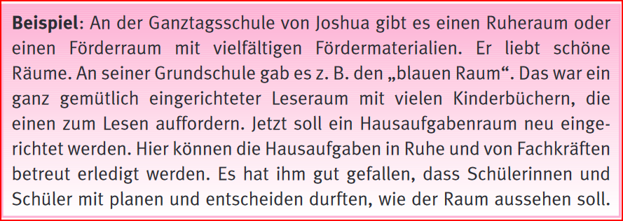
Ganztagsschulen brauchen Räume
Fachräume wie Musikraum, Naturwissenschaftliche Räume, Sporthalle stehen zur Verfügung
Gibt Räume speziell für den Ganztag

Slide 29
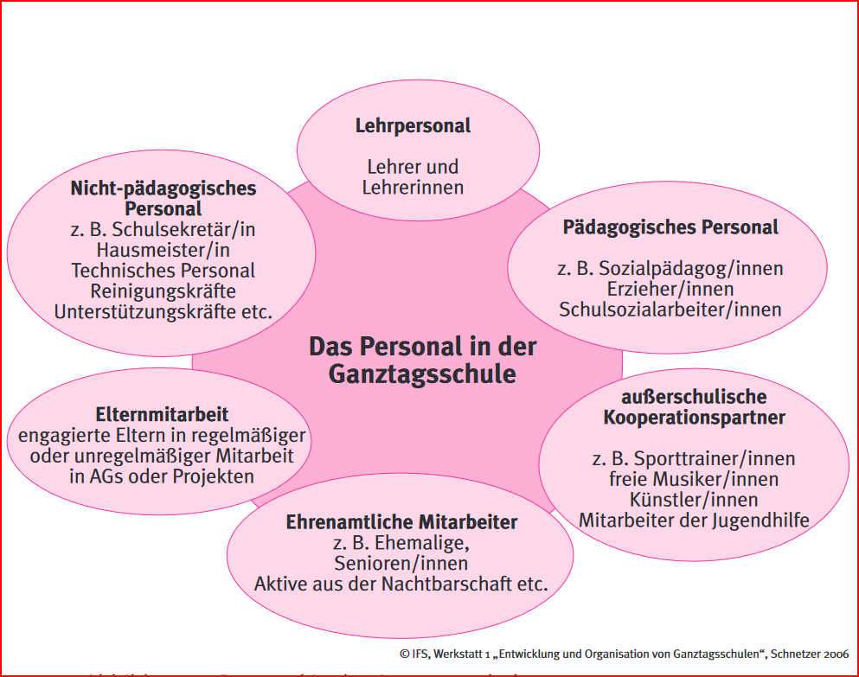
Wer arbeitet an einer Ganztagsschule?

Slide 30
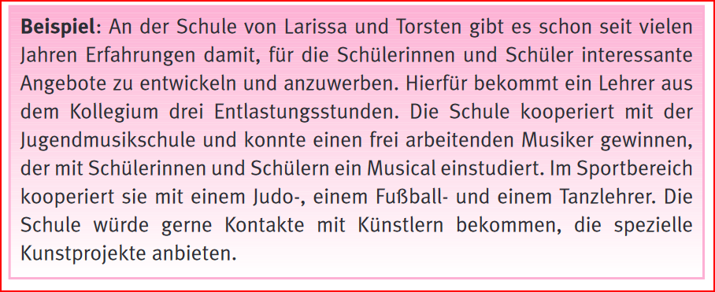
Kooperation mit außerschulischen Partnern
Bonus: Bienenzüchter, Bauernhof, Logopäden, …

Slide 31
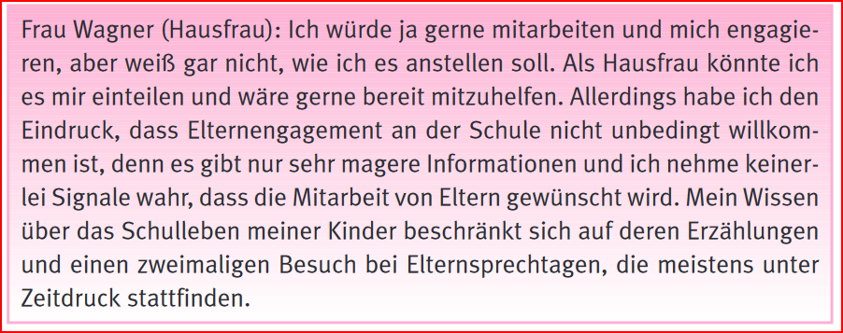
6. Wie werden Eltern beteiligt?

Slide 32
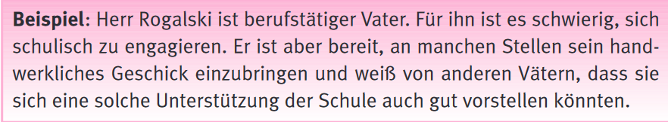
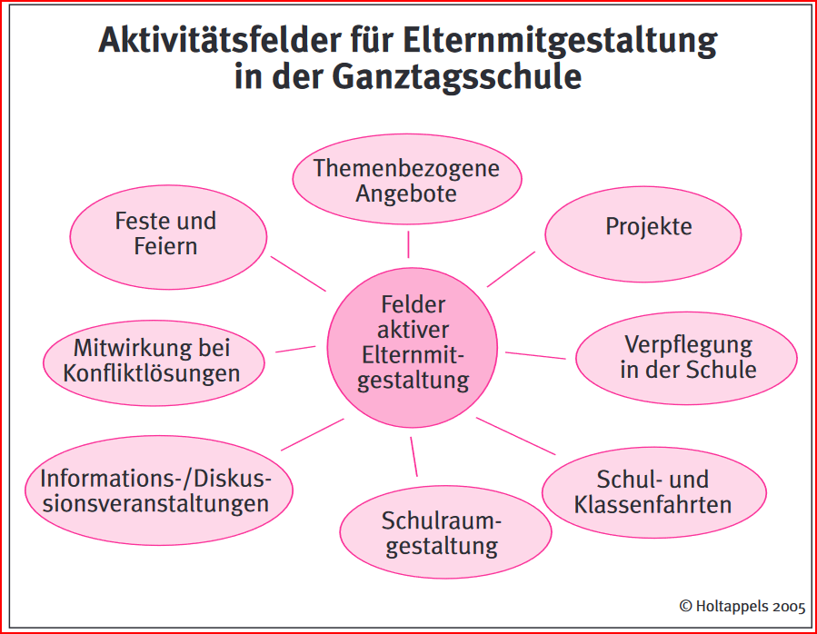
Einladung zu offenen Informationsabenden: Ganztagsschulen Modell vorstellen
  Welche Kooperationspartner gibt es?
  Welchen Zeitraum kann/soll geholfen werden?
  kontinuierlicher Informationsaustausch zwischen Eltern, Lehrer/innen und den Ansprechpartner/
  innen

Slide 33
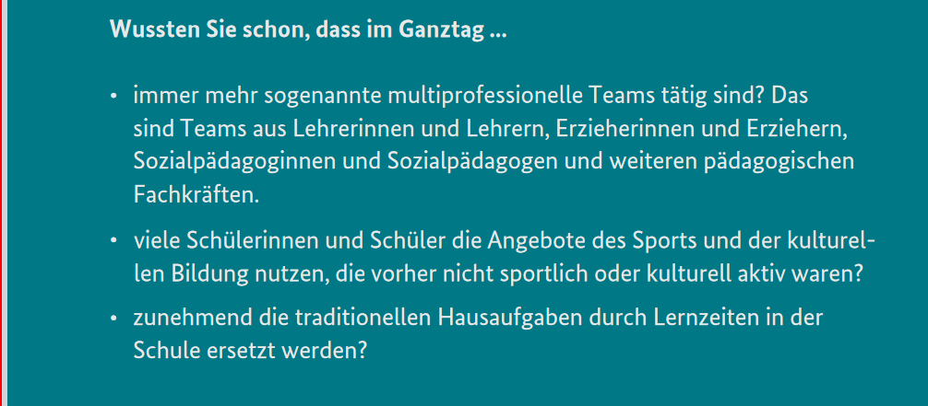
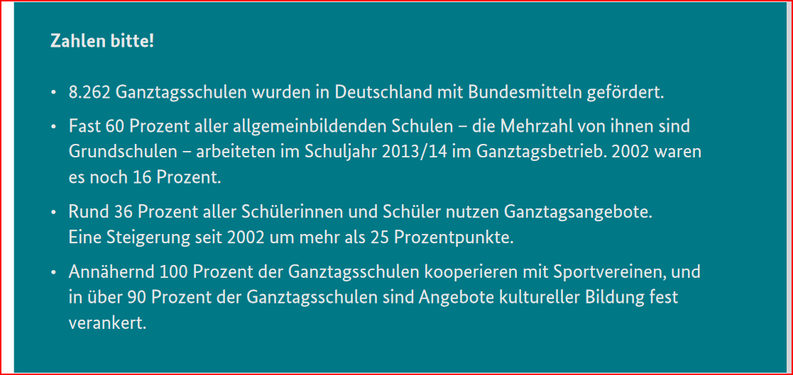
Noch ein paar Fakten …

Slide 34
Offene Fragen ???

Slide 35
Gruppenarbeit
Setzen Sie sich zu vier Gruppen zusammen und bearbeiten Sie folgende Aufgabenstellung:
Analysieren und definieren Sie Vor- und Nachteile der Ganztagsschule zu einem der folgenden
Punkte:
Bessere Bildungschancen für Schülerinnen und Schüler
Soziale Integration von Schülerinnen und Schüler
Förderung außerschulischer Aktivitäten für Schülerinnen und Schüler
Entlastung der Eltern
Nennen Sie dabei bis zu fünf verschiedene Punkte und zeigen dies an Beispielen.

